Slide 1
PT PUSAT GADAI INDONESIA • DIVISI BISNIS & EXPANSION • LAPORAN RESMI 2026
ANALISIS KOMPREHENSIF PROSES PEMBUKAAN CABANG (UPC) & SISTEM CERDAS SIMULASI
Evaluasi Kinerja 1.039 Cabang (2024–2026), Rekonsiliasi Siklus Waktu, Uji Signifikansi Negosiator, Peta Geospasial 76 Wilayah, Vendor Risk, dan Prototipe REST API Auto-Routing.
1.039 Cabang
Total Evaluasi 2024-2026
Rp 2,13 Miliar
Penghematan Sewa 2026
69,1 Hari
Rata-rata Lead Time E2E
15,60%
Rerata Diskon Sewa 2026
Penyusun: Data Analyst — Divisi Bisnis | Status: Dokumen Resmi Eksekutif | Tahun Anggaran 2026

Slide 2
PT PUSAT GADAI INDONESIA | DIVISI BISNIS & EXPANSION
Ringkasan Eksekutif & 4 Pilar Utama Evaluasi Ekspansi
1. Siklus Waktu & Lead Time
Harmonisasi Paradoks Waktu
2. Kinerja Tim Negosiasi
Uji Signifikansi Bonita vs Mirza
3. Korelasi Durasi & Diskon
The Law of Diminishing Returns
4. Geospasial & Risiko Vendor
Segmentasi Pasar & Kasus Bali
• Lead time pasca-approval direksi stabil di 58,6 hari (~58 hari).
• Lead time end-to-end (termasuk survei) adalah 69,1 hari.
• Tahap berkas sewa terpangkas 66% (dari 32,7 hr ke 11,0 hr di 2026).
• Waktu tunggu Grand Opening terpangkas 60% (dari 14,0 hr ke 5,5 hr).
• Total saving 2026: Rp 2,13 Miliar (100% dari Bonita & Mirza).
• Bonita: 142 deal, saving Rp 1,40 Miliar (diskon 18,25%, durasi 8,5 hr).
• Mirza: 132 deal, saving Rp 728,4 Juta (diskon 14,05%, durasi 15,5 hr).
• Spesialisasi: Bonita tiket besar/alot, Mirza ekspansi & volume.
• Uji korelasi Pearson r = -0.1040 membuktikan durasi lama TIDAK menambah diskon.
• Zona Emas (1–10 hari): 69,1% deal sukses meraih diskon 15–16%.
• Zona Bahaya (>14–20 hari): Tingkat gagal diskon melonjak hingga 27,5% (rugi waktu).
• 8 dari 10 wilayah paling alot berstatus Kabupaten (aset keluarga/warisan).
• Sarjono tetap Kontraktor Champion (SLA 89,0%, 73 unit).
• Trimo menanggung 92,3% proyek perintis Bali (12 unit); SLA terdistorsi kendala fery & banjar adat.

Slide 3
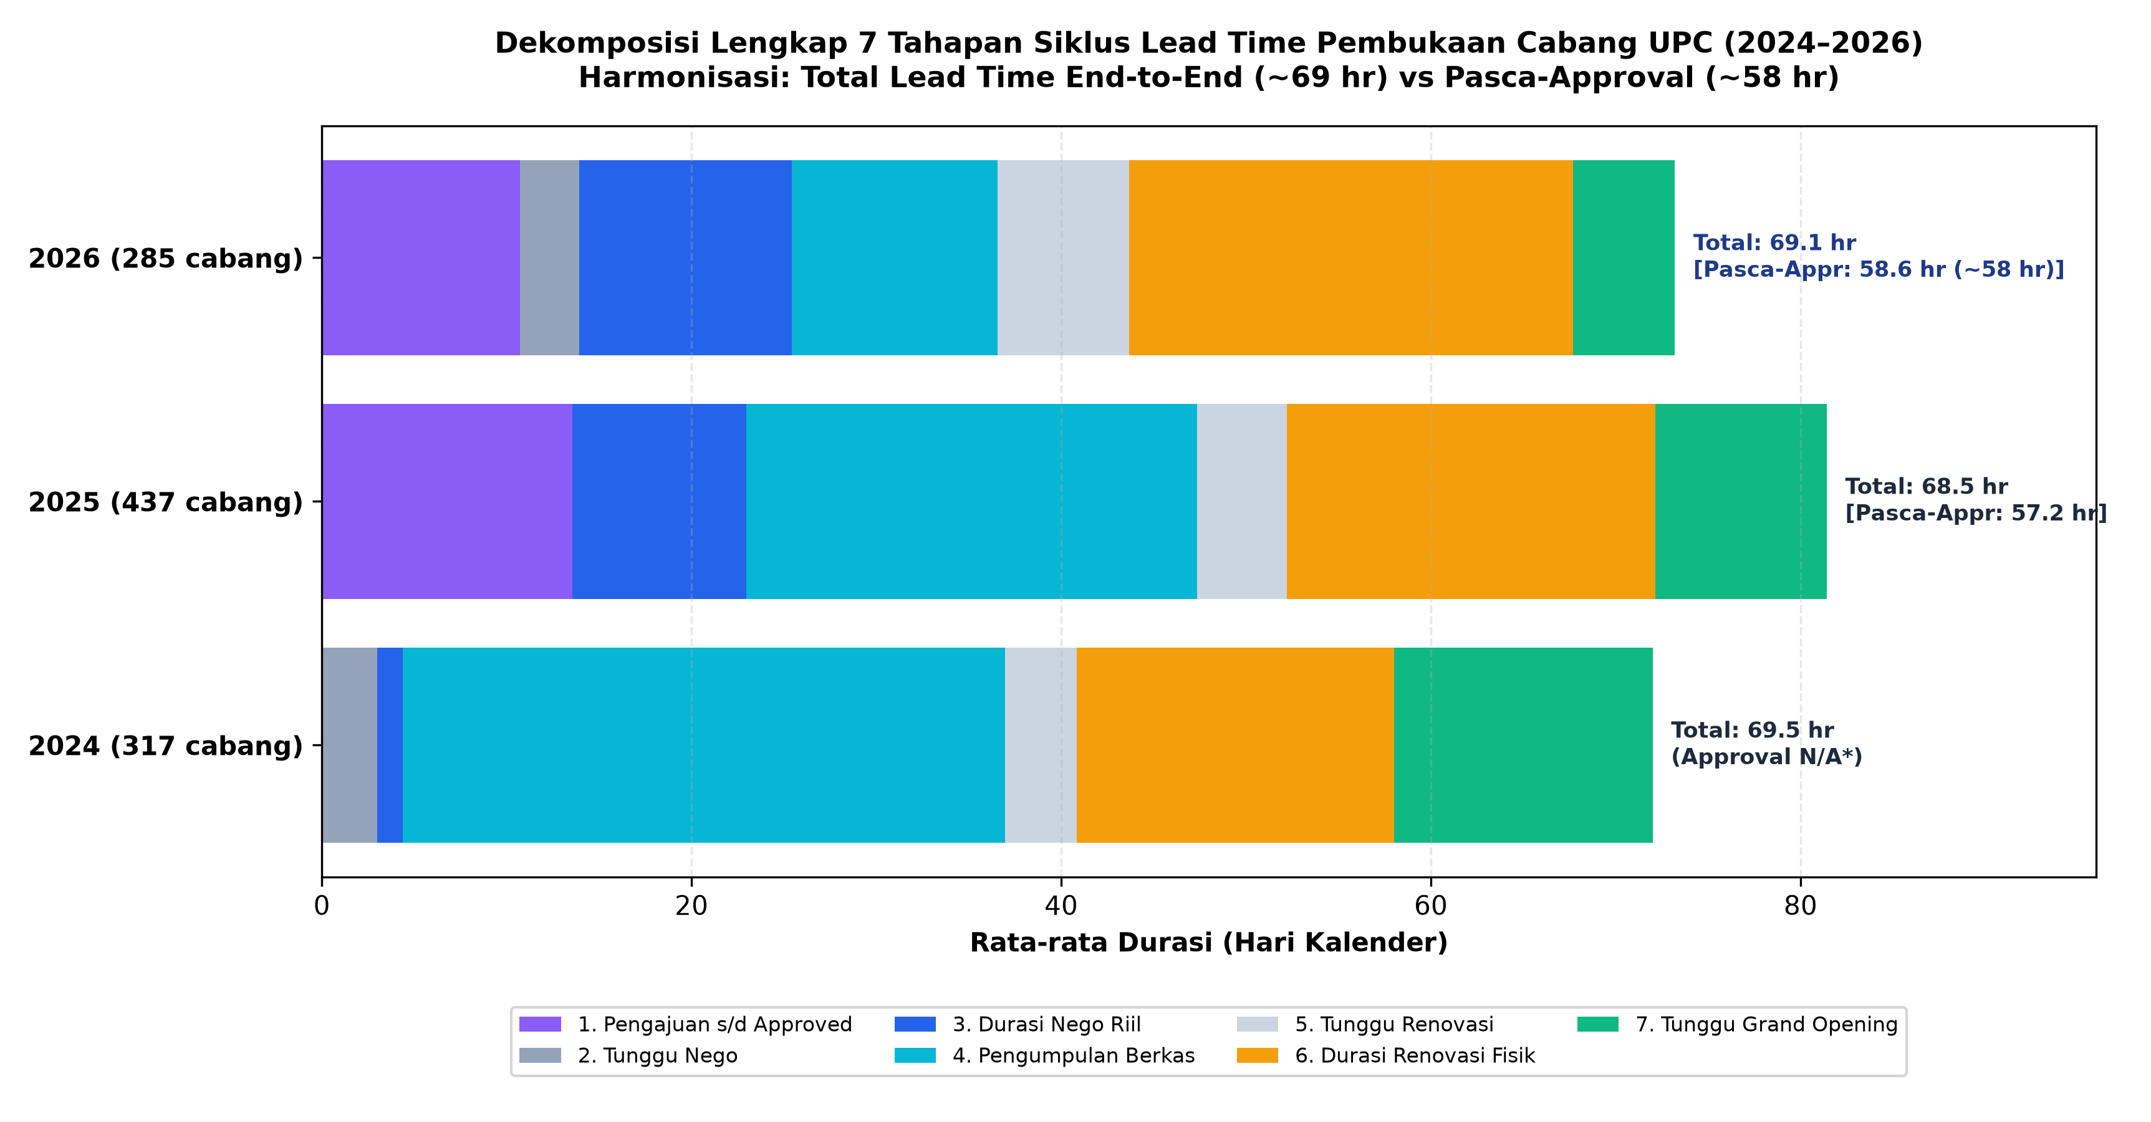
PT PUSAT GADAI INDONESIA | DIVISI BISNIS & EXPANSION
Dekomposisi 7 Tahapan Siklus Waktu & Efisiensi Grand Opening
TEMUAN & REKONSILIASI KUNCI
📌 Harmonisasi Lead Time 58,6 vs 69,1 Hari
Lead time operasional pasca-approval direksi stabil di 58,6 hari (~58 hari). Sedangkan total proses end-to-end sejak pengajuan surveyor adalah 69,1 hari (selisih 10,5 hari adalah proses survei & approval awal).
📌 Akselerasi Pengumpulan Berkas (-66%)
Durasi pengumpulan berkas dari tgl negosiasi berakhir hingga ttd sewa terpangkas tajam dari 32,7 hari (2024) menjadi 11,0 hari di 2026.
📌 Efisiensi Grand Opening Terpangkas 60%
Tahap tunggu GO berhasil dipotong dari 14,0 hari (2024) -> 9,3 hari (2025) -> kini hanya 5,5 hari (median 4 hari di 2026).
📌 Penyelarasan Tanggal Kalender Murni
Seluruh metrik waktu tunggu (seperti TTD sewa ke renovasi: 7,1 hari) dihitung murni hari kalender tanpa terpotong jam/detik pencatatan sistem.

Slide 4
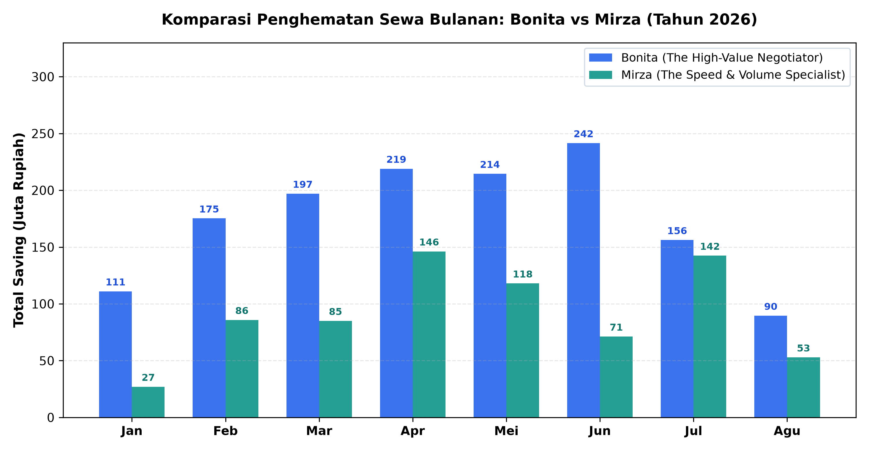
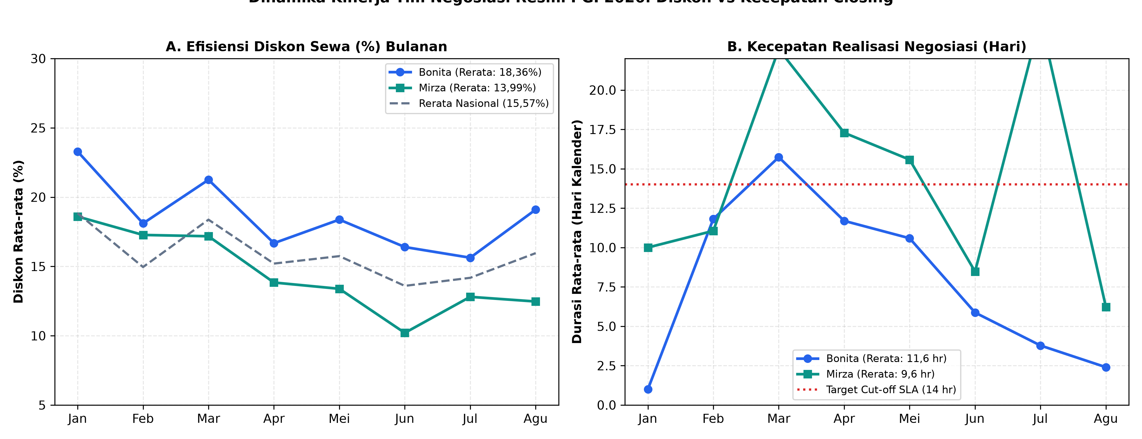
PT PUSAT GADAI INDONESIA | DIVISI BISNIS & EXPANSION
Evaluasi Kinerja Negosiator: The High-Value Specialist vs Speed Specialist
KOMPARASI PERFORMA & UJI SIGNIFIKANSI STATISTIK
🔹 Bonita — The High-Value Negotiator
• Menghasilkan penghematan Rp 1,40 Miliar (65,8% total saving nasional).
• Rata-rata diskon 18,25% (median 18,7%) dengan tingkat sukses diskon 95,8% (142 deal).
• Spesialisasi: Menangani ruko komersial bernilai sewa tinggi (>Rp 50 Jt) & negosiasi alot.
🔹 Mirza — The Speed & Volume Specialist
• Menghasilkan penghematan Rp 728,4 Juta (34,2% total saving nasional).
• Rata-rata diskon 14,05% (median 13,3%) dengan durasi rata-rata 15,5 hari (132 deal, puncak 28 deal/bln).
• Spesialisasi: Volume deal bulanan tinggi & percepatan ekspansi cabang baru.
🔹 Hasil Uji Mann-Whitney U (p = 0.00012)
• Uji statistik non-parametrik membuktikan keunggulan diskon Bonita signifikan secara ilmiah (p < 0.001) dan bukan kebetulan acak.
• Rekomendasi: Penugasan berbasis Smart Routing (Bonita untuk tiket >Rp 50 Jt & alot, Mirza untuk speed & volume).
🔹 Catatan Surveyor Lapangan (Dika & Salma)
• 11 cabang pengajuan surveyor ditutup diskon 0% (Rp 0 saving) karena langsung deal tanpa lewat meja negosiasi resmi.

Slide 5
PT PUSAT GADAI INDONESIA | DIVISI BISNIS & EXPANSION
Tren Bulanan 2026: Dinamika Volume Deal & Penghematan Sewa (Bonita vs Mirza)
TIM BONITA: 142 Deal | Saving Rp 1,40 M (65,8%) | Diskon 18,25%
TIM MIRZA: 132 Deal | Saving Rp 728,4 Jt (34,2%) | Diskon 14,05%
Bulan | Deal | Asking (Jt) | Deal (Jt) | Saving (Jt) | Diskon | Durasi | Sukses
Januari | 13 | 458,0 | 347,0 | 111,0 | 23,3% | 1,0 hr | 100%
Februari | 16 | 887,2 | 712,0 | 175,2 | 18,1% | 11,8 hr | 100%
Maret | 19 | 897,0 | 700,0 | 197,0 | 21,3% | 15,7 hr | 94,7%
April | 26 | 1.400,0 | 1.181,0 | 219,0 | 16,7% | 11,7 hr | 92,3%
Mei | 17 | 1.022,5 | 808,0 | 214,5 | 18,4% | 10,6 hr | 94,1%
Juni | 23 | 1.270,5 | 1.029,0 | 241,5 | 16,4% | 5,9 hr | 95,7%
Juli | 18 | 971,0 | 814,8 | 156,2 | 15,6% | 3,8 hr | 94,4%
Agustus | 10 | 495,0 | 405,5 | 89,5 | 19,1% | 2,4 hr | 100%
TOTAL '26 | 142 | 7.401,2 | 5.997,3 | 1.403,9 | 18,3% | 8,5 hr | 95,8%
Bulan | Deal | Asking (Jt) | Deal (Jt) | Saving (Jt) | Diskon | Durasi | Sukses
Januari | 6 | 152,0 | 125,0 | 27,0 | 18,6% | 10,0 hr | 100%
Februari | 17 | 534,5 | 448,7 | 85,8 | 17,3% | 11,1 hr | 100%
Maret | 15 | 475,0 | 390,0 | 85,0 | 17,2% | 22,6 hr | 93,3%
April | 28 | 972,0 | 825,8 | 146,2 | 13,8% | 17,3 hr | 92,9%
Mei | 19 | 835,0 | 717,0 | 118,0 | 13,4% | 15,6 hr | 100%
Juni | 19 | 614,2 | 543,0 | 71,2 | 10,2% | 8,5 hr | 84,2%
Juli | 19 | 971,0 | 828,6 | 142,4 | 12,8% | 24,5 hr | 89,5%
Agustus | 9 | 416,0 | 363,2 | 52,8 | 12,5% | 6,2 hr | 88,9%
TOTAL '26 | 132 | 4.969,7 | 4.241,3 | 728,4 | 14,0% | 15,5 hr | 93,2%
💡 INSIGHT & KOMPARASI STRATEGIS BULANAN 2026
• Konsistensi Penghematan Sewa: Bonita membukukan rata-rata saving Rp 175,5 Jt/bln (puncak Juni Rp 241,5 Jt). Mirza membukukan rata-rata saving Rp 91,1 Jt/bln (puncak April Rp 146,2 Jt). Total kedua tim mengamankan Rp 2,13 Miliar.
• Akselerasi Kecepatan Closing: Bonita mencatatkan lonjakan efisiensi durasi pada semester II (Juli 3,8 hr, Agustus 2,4 hr). Mirza mempertahankan peran kunci volume tinggi (puncak April 28 deal) untuk mengejar target ekspansi.
• Tingkat Keberhasilan Diskon: Bonita membukukan success rate 95,8% (hanya 6 deal tanpa diskon dari 142 deal), Mirza membukukan 93,2% (9 deal tanpa diskon dari 132 deal). Keduanya memiliki kepatuhan sangat tinggi terhadap mandat efisiensi sewa.

Slide 6
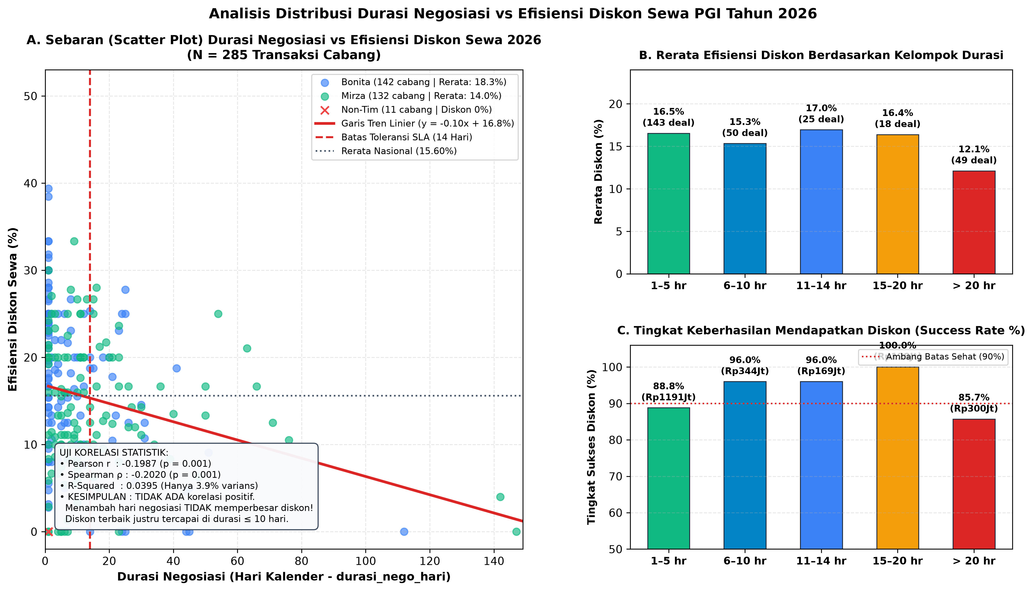
PT PUSAT GADAI INDONESIA | DIVISI BISNIS & EXPANSION
Hukum Penurunan Hasil (Law of Diminishing Returns) pada Durasi Negosiasi
FAKTA EMPIRIS & ANALISIS BIVARIAT
⚠️ Korelasi Pearson r = -0.1040 (p = 0.085)
Hubungan durasi tawar-menawar terhadap diskon bernilai negatif. Menambah waktu negosiasi secara empiris TIDAK meningkatkan diskon sewa (R² hanya 1,1%).
⚠️ Zona Emas Negosiasi (1–10 Hari)
Menyerap 69,1% transaksi (190 deal). Rata-rata diskon mencapai 15%–16% dengan tingkat keberhasilan diskon tertinggi 93%–97%.
⚠️ Zona Bahaya (>14–20 Hari)
Tingkat kegagalan meraih diskon (0% saving) melonjak drastis hingga 27,5% pada durasi di atas 20 hari. Biaya tunda (cost of delay) jauh melampaui potensi diskon tambahan.
⚠️ Rekomendasi Kebijakan SLA
Terapkan batas cut-off tegas: Evaluasi eskalasi pada Hari ke-10, dan cut-off maksimal Hari ke-14.

Slide 7
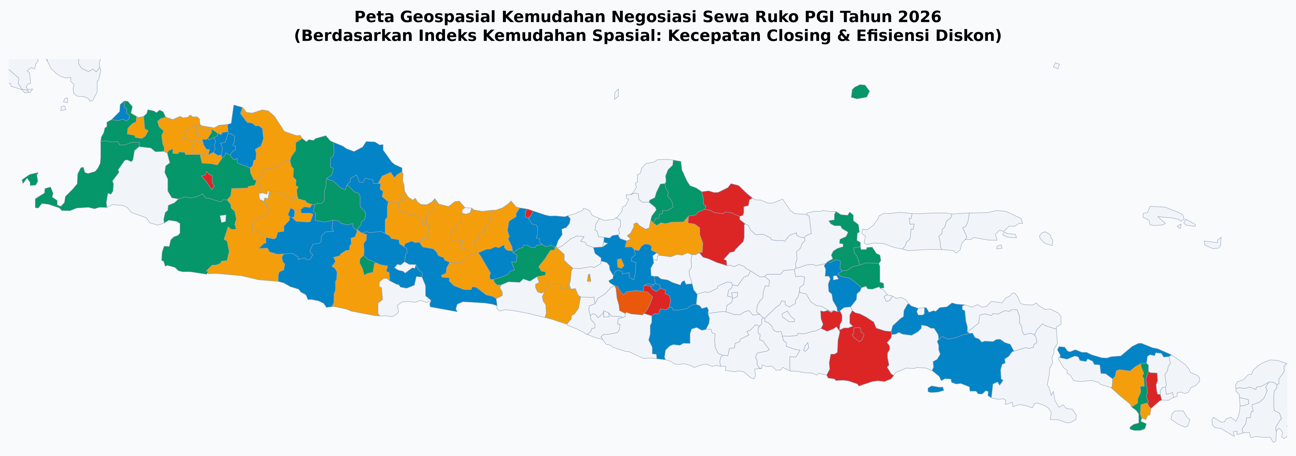
PT PUSAT GADAI INDONESIA | DIVISI BISNIS & EXPANSION
Indeks Geospasial Kemudahan Negosiasi: Pemetaan 76 Kabupaten/Kota
SEGMENTASI WILAYAH & POLA KULTURAL PROPERTI
📍 Zona Hijau Zamrud (Sangat Mudah, Skor >= 70)
• Wilayah: Cilacap (92,2), Tasikmalaya (76,7), Serang (75,2), Jakarta Pusat (73,0).
• Karakteristik: Pemilik kooperatif, durasi closing rata-rata 3–6 hari, diskon rata-rata >18%.
📍 Zona Merah Tua (Sangat Alot, Skor < 40)
• Wilayah: Bandung Barat (19,0), Grobogan (20,0), Cirebon Kota (28,3), Cianjur (28,5).
• Karakteristik: Rata-rata durasi membengkak >20 hari, diskon rendah (< 5%–10%).
📍 Temuan Kultural: Dikotomi Kabupaten vs Kota
• 8 dari 10 wilayah paling alot di Indonesia berstatus KABUPATEN.
• Faktor Penyebab: Ruko di kabupaten didominasi aset warisan keluarga majemuk yang memerlukan konsensus banyak ahli waris.
• Anomali Kota: Kota Cirebon & Surakarta alot karena dihuni saudagar tua dengan modal kas kuat.
📍 Penerapan TopoJSON BPS
• Seluruh 76 kab/kota aktif 2026 terpetakan 100% tanpa ada daerah yang lolos (zero unmapped).

Slide 8
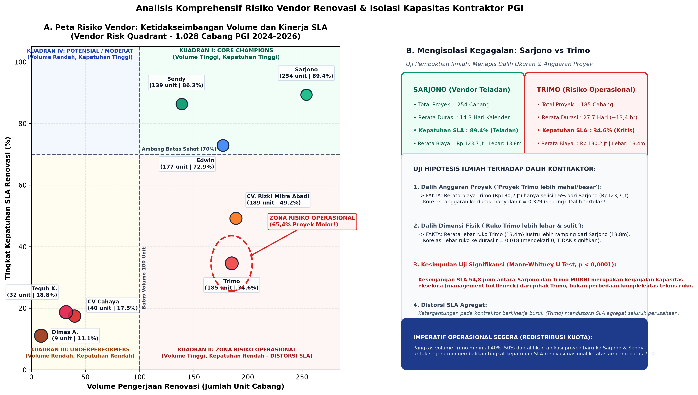
PT PUSAT GADAI INDONESIA | DIVISI BISNIS & EXPANSION
Vendor Risk Quadrant: Evaluasi Kontraktor & Analisis Beban Khusus Bali
ANALISIS PERFORMA KONTRAKTOR & BALI
🔨 Sarjono — Champion Kuadran I
• Volume 73 unit, Kepatuhan SLA tertinggi 89,0%, durasi rata-rata tercepat 14,9 hari.
• Mitra paling andal untuk pengerjaan cabang prioritas.
🔨 CV Rizki Mitra Abadi — Turnaround
• Lonjakan kepatuhan SLA dari 44,6% (2025) ke 66,7% (2026), mendekati Kuadran I.
🔨 Dekomposisi Realitas Trimo (SLA 15,1%)
• Menanggung 92,3% proyek perintis Bali (12 dari 13 cabang) yang dihindari kontraktor lain.
• Proyek Bali: SLA 0% (rata-rata 43,9 hari) akibat antrean fery Ketapang-Gilimanuk & upacara Banjar adat.
• Proyek Reguler Jawa: SLA 19,5% (31,8 hari).
• Evaluasi objektif: Kinerja Trimo terdistorsi beban perintis pulau luar.
🔨 Mitra Dihentikan / Underperformer
• CV Cahaya Kemakmuran dinonaktifkan (SLA '25 hanya 15,4%).
• Dimas Andri Sulistyo (mitra baru) masuk zona pengawasan ketat (SLA 11,1%).

Slide 9
PT PUSAT GADAI INDONESIA | DIVISI BISNIS & EXPANSION
Inovasi Sistem Cerdas: Auto-Routing Negosiasi & Dashboard Interaktif
Sistem Rekomendasi Auto-Routing
Mesin Prediksi Multi-Variabel
REST API & Web Dashboard Siap Pakai
Secara otomatis mencocokkan profil ruko dengan kapabilitas negosiator:
• Strict Fair Workload Guardrail: Selisih beban proyek aktif Bonita vs Mirza dibatasi MAKSIMAL 2 PROYEK (mencegah ketimpangan & kecemburuan tim).
• Ruko Tiket Besar (>Rp 50 Jt/thn) -> Dialokasikan ke BONITA (Maksimalisasi Saving Diskon).
• Ruko Cepat / Kebutuhan Akselerasi GO -> Dialokasikan ke MIRZA (Kecepatan Closing).
• Mencegah deal 0% akibat surveyor langsung deal.
Menghitung estimasi realistik sebelum negosiasi dimulai:
• Estimasi SLA Durasi Nego (Median historis wilayah).
• Target Diskon Rasional (Batas atas & bawah).
• Indeks Kemudahan Wilayah (Skor 0–100).
• Wilayah Acuan Pembanding Terdekat (Clustering Euclidean Space 3 Dimensi).
Telah dilengkapi antarmuka modern yang siap diintegrasikan:
• Endpoint JSON REST API (/api/routing, /api/predict).
• Dashboard Web Interaktif (HTML5 + Tailwind CSS).
• Cloudflare Global Tunnel (Akses aman dari laptop/HP atasan tanpa login rumit).

Slide 10
PT PUSAT GADAI INDONESIA | DIVISI BISNIS & EXPANSION
5 Rekomendasi Manajerial Strategis untuk Direksi & Manajemen PGI
1. Kebijakan Cut-off Negosiasi 14 Hari Kerja
Hentikan tawar-menawar yang melampaui 14 hari kerja. Analisis membuktikan durasi >14 hari menghasilkan kegagalan diskon hingga 27,5% dan menimbulkan biaya sewa terbuang (cost of delay).
2. Implementasi Sistem Cerdas Auto-Routing
Tugaskan Bonita khusus untuk ruko berharga sewa di atas Rp 50 Juta atau wilayah alot, dan tugaskan Mirza untuk target ekspansi cepat dan ruko komersial standar.
3. Sentralisasi 100% Negosiasi di Tim Resmi
Hentikan penerimaan deal sewa langsung oleh surveyor lapangan (kasus 11 cabang diskon 0% di 2026). Seluruh penawaran wajib melewati verifikasi Tim Negosiasi.
4. Diferensiasi SLA & Insentif Kontraktor Luar Pulau (Kasus Bali)
Berikan SLA realistis (45 hari) untuk ekspansi Pulau Bali dan wilayah kepulauan lainnya, serta evaluasi alokasi beban berimbang agar tidak membebani satu kontraktor tunggal (Trimo).
5. Integrasi Dashboard Pemantauan Real-Time
Manfaatkan Web Dashboard & REST API yang telah dibangun sebagai Early Warning System pemantauan harian proses pembukaan cabang.

